Slide 1

第四章 组合逻辑电路设计(三）
秦磊华 计算机学院

Slide 2

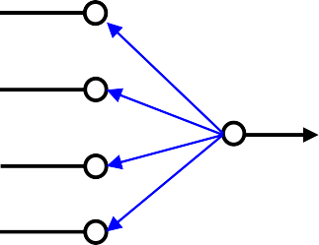


4.7 多路选择器 (Multiplexer)设计
1.多路选择器的基本功能
从一组输入数据中，选择输入某一个数据，完成这种功能的逻辑电路称 为数据选择器（或称为多路选择开关）
D₀
00
D₁ 01
D₂ 10
^{D3} 11
Y

Slide 3
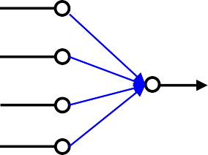







4.7 多路选择器(Multiplexer)设计
2. 4路数据选择器的设计 (MUX)
D | A₁ | A₀ | Y
D₀ | 0 | 0 | D₀
D₁ | 0 | 1 | D₁
D₂ | 1 | 0 | D₂
D₃ | 1 | 1 | D₃
00
01
D
0
D₁
_{D2} 10
Y
D₃
11
Y = A1 A0 D₀
+ A1 A₀ D₁ + A₁ A0 D₂ + A₁ A₀ D₃
A₁
1
&
&
&
&
D₀
≥1
A
D₁
1 Y
Mux
1
0
D₂
D₃

Slide 4
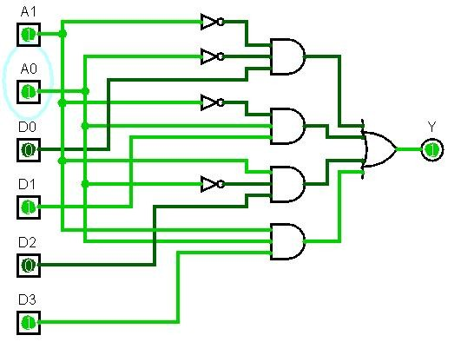
4.7 多路选择器(Multiplexer)设计
Y = A1 A0 D₀ + A1 A₀ D₁ + A₁ A0 D₂
A₁ A₀ D₃

Slide 5

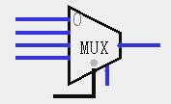
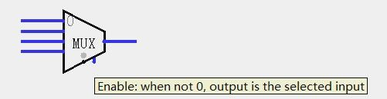
4.7 多路选择器(Multiplexer)设计
ST 1 | A₁ | A₀ | Y₁
1 | X | X | 0
0 | 0 | 0 | D₀
0 | 0 | 1 | D₁
0 | 1 | 0 | D₂
0 | 1 | 1 | D₃

Slide 6
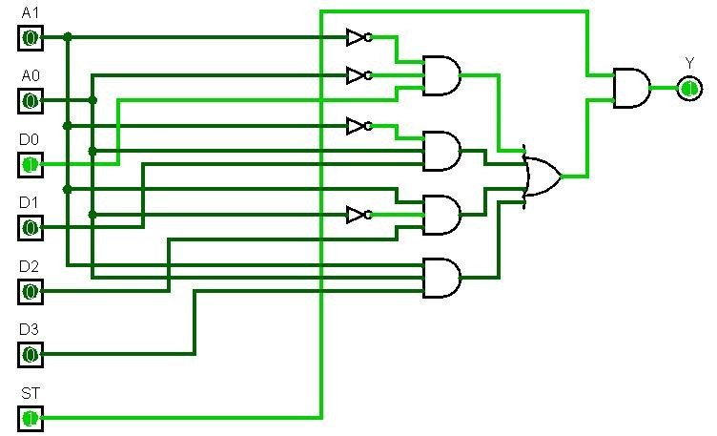
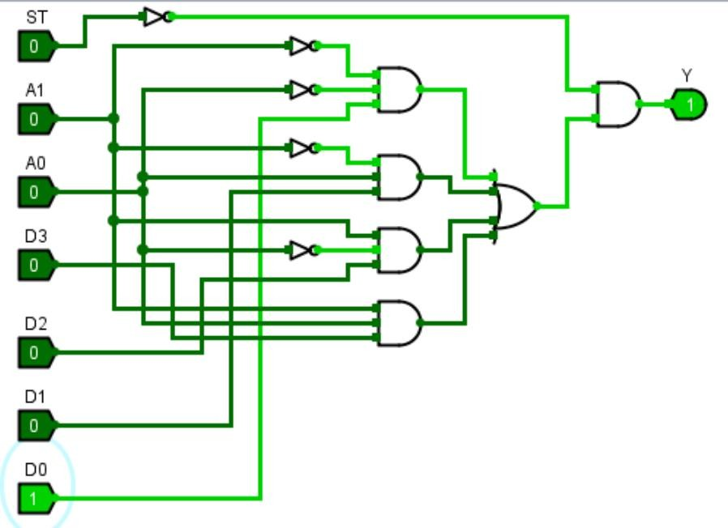
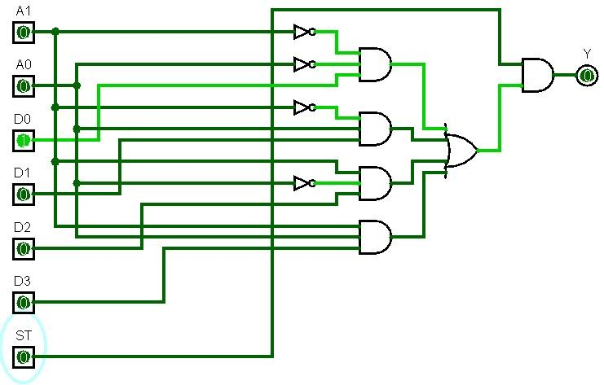
4.7 多路选择器(Multiplexer)设计
ST 1 | A₁ | A₀ | Y₁
1 | X | X | 0
0 | 0 | 0 | D₀
0 | 0 | 1 | D₁
0 | 1 | 0 | D₂
0 | 1 | 1 | D₃

Slide 7
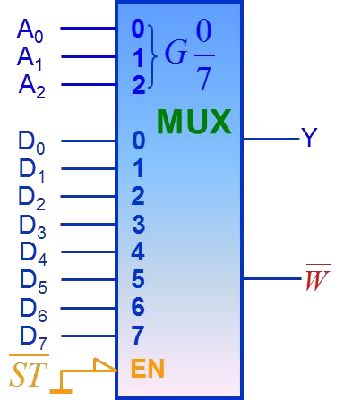

4.7 多路选择器(Multiplexer)设计
3.带使能和可扩展功能的8路数据选择器设计
EN：选通端，低有效。
Y，W：互补输出端。
可参照4路选择器写出Y逻辑表达式
 | A₂ | 1 | 0
EN
1 | X | X | X | 0 | 1
0 | 0 | 0 | 0 | D₀ | D₀
0 | 0 | 0 | 1 | D₁ | D₁
0 | 0 | 1 | 0 | D₂ | D₂
0 | 0 | 1 | 1 | D₃ | D₃
0 | 1 | 0 | 0 | D₄ | D₄
0 | 1 | 1 | 1 | D₅ | D₅
0 | 1 | 0 | 0 | D₆ | D₆
0 | 1 | 1 | 1 | D₇ | D₇
74LS151
Y=( A₂A₁A₀ D₀+ A₂A₁A₀ D₁ + A₂A₁A₀ D₂ + A₂A₁A₀ D₃ + A₂A₁A₀ D₄ + A₂A₁A₀ D₅ + A₂A₁A₀ D₆ + A₂A₁A₀ D₇ ⁾ EN

Slide 8
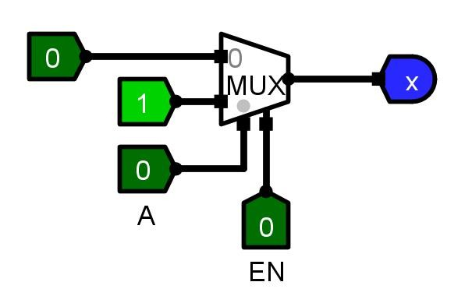
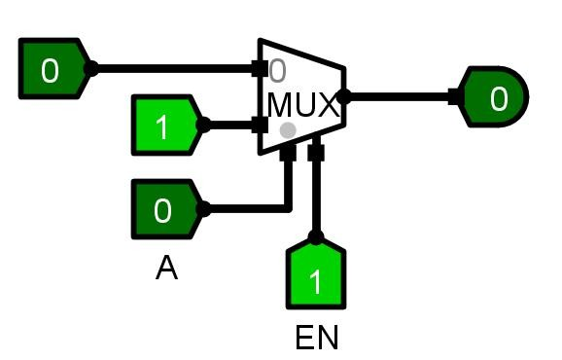
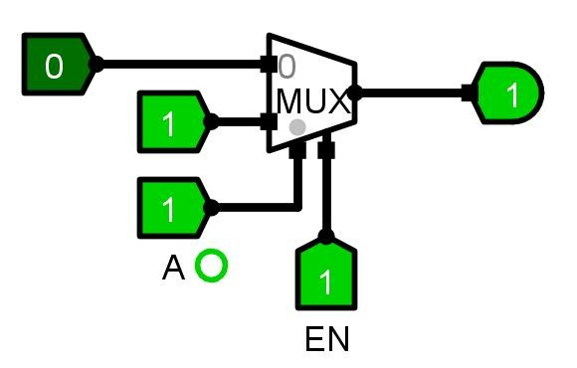
4.7 多路选择器(Multiplexer)设计

Slide 9
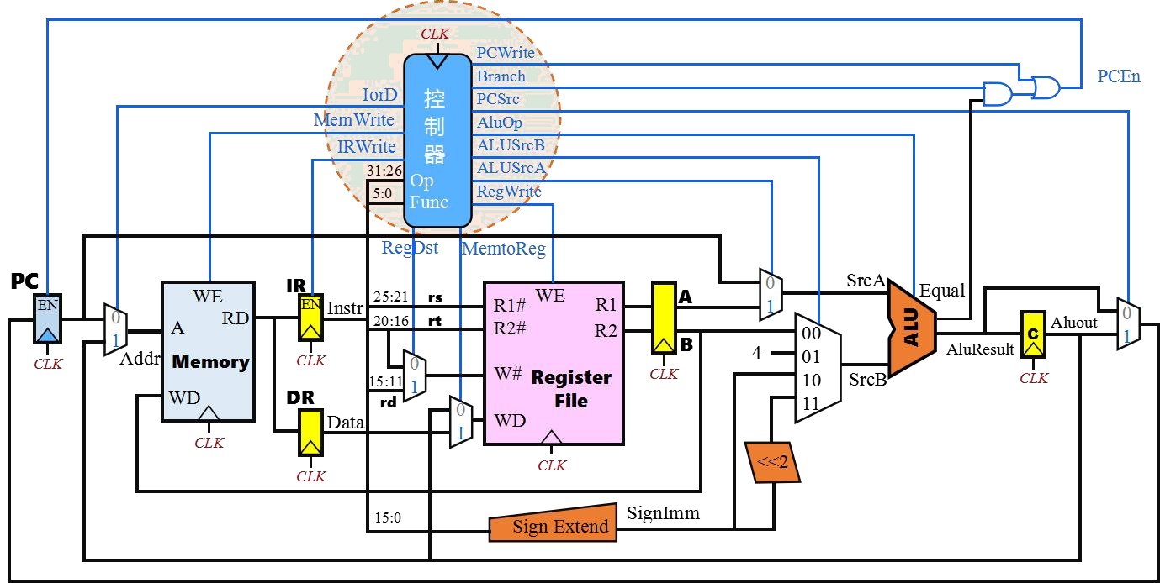
4.7 多路选择器(Multiplexer)设计
4.数据选择器的应用
同一目标有多个数据来源时，在其入口处需使用多路选择器

Slide 10
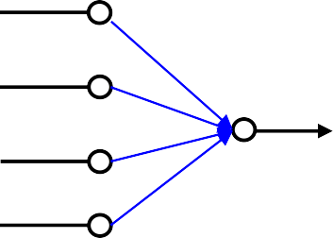
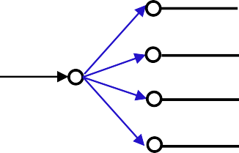
多路分配器(解复用器 Demultiplexer)
多路分配器的基本功能
将1个输入数据，根据需要传送到m个输入端的任何一个输入端的电路，称为 数据分配器、多路分配器或解复用器，其逻辑功能正好与多路选择器相反。
D
00
⁰ 01
00
01
02
03
D
0
^{D1} 10
D₁
D₂ D
Y
Y
11
D₂ D
3
3
MUX
DMX

Slide 11




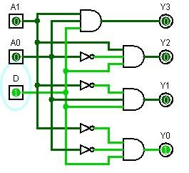
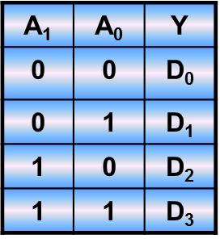
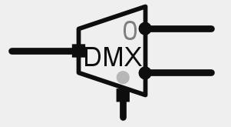
4.8 多路分配器(解复用器 Demultiplexer)
2.多路分配器的设计
A₁ | A₀ | Y₃ | Y₂ | Y₁ | Y₀
0 | 0 | 0 | 0 | 0 | D
0 | 1 | 0 | 0 | D | 0
1 | 0 | 0 | D | 0 | 0
1 | 1 | D | 0 | 0 | 0
多路选择器真值表

Slide 12
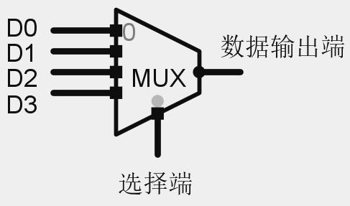
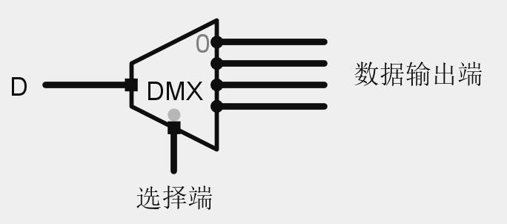
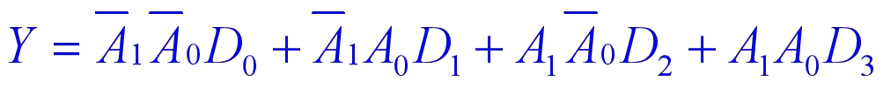







4.9 多路选择器、多路分配器、译码器比较

Slide 13
4.10 基于基本组合逻辑功能部件的组合逻辑设计
1.利用变量译码器实现组合逻辑函数
A₁ | A₀ | Y3 | Y2 | Y1 | Y0
0 | 0 | 0 | 0 | 0 | 1
0 | 1 | 0 | 0 | 1 | 0
1 | 0 | 0 | 1 | 0 | 0
1 | 1 | 1 | 0 | 0 | 0
一个n变量输入的变量译码 器，其输出包含了n个输入 变量的全部最小项。用n变 量译码器加输出门就能实现 任何形式的输入变量不大于 n 的组合逻辑函数。
Y₃ = A₁A₀ Y₁= A₁A₀
Y₂= A₁A₀ Y₀=A₁A₀

Slide 14
4.10 基于基本组合逻辑功能部件的组合逻辑设计
例1 用译码器实现一组多输出函数
F₁ = AB + BC + AC
F₂ = AB + BC + ABC
F₃ = AC + BC + AC
解：三输入变量的多输出函数，用3-8译码器实现
将多输出函数写成最小项之和形式,再配合适当的逻辑门即可。
F₁ = AB + BC + AC
F₂ = AB + BC + ABC
= ∑m(1,4,5,7)
= ∑m(0,1,2,6,7)
= ∑m(1,3,4,6,7)
F₃ = AC + BC + AC

Slide 15


4.10 基于基本组合逻辑功能部件的组合逻辑设计
A B C
4
0
•
m₀ m₁ m₂ m₃ m₄ m₅ m₆ m₇
2
BIN/OCT
1
•
•
•
1 2
•
3
•
4
•
•
&
5
•
6
•
•
•
7
•
•
≥1
≥1
≥1
F1
∑m(1,4,5,7)
F3
∑m(1,3,4,6,7)
F2
∑m(0,1,2,6,7)

Slide 16
4.10 基于基本组合逻辑功能部件的组合逻辑设计
若译码器是以反变量形式输出，则：
F₁ = AB + BC + AC
= m₁ + m₄ + m₅ + m₇
= m₁ + m₄ + m₅ + m₇
= m₁ ⋅ m₄ ⋅ m₅ ⋅ m₇
= Y₁ ⋅Y₄ ⋅Y₅ ⋅Y₇
F₂ = AB + BC + ABC
= ∑m(0,1,2,6,7)
= m₀ ⋅ m₁ ⋅ m₂ ⋅ m₆ ⋅ m₇
= Y₀ ⋅Y₁ ⋅Y₂ ⋅Y₆ ⋅Y₇
F₃ = AC + BC + AC
= ∑m(1,3,4,6,7)
= Y₁ ⋅Y₃ ⋅Y₄ ⋅Y₆ ⋅Y₇

Slide 17







4.10 基于基本组合逻辑功能部件的组合逻辑设计
F₃
F₂
F₁
&
&
&
A
B 2 1
C
4
BIN/OCT
0
1 2
3
4
&
5
6
7

Slide 18
4.10 基于基本组合逻辑功能部件的组合逻辑设计
例2：用2－4译码器和适当的逻辑门实现逻辑函数
F₁ = AB + BC + AC F₂ = AB + BC + ABC F₃ = AC + BC + AC
F₁ = AB + BC + AC = m₁ ⋅ m₄ ⋅ m₅ ⋅ m₇ = Y₁ ⋅Y₄ ⋅Y₅ ⋅Y₇
F₂ = AB + BC + ABC = Y₀ ⋅Y₁ ⋅Y₂ ⋅Y₆ ⋅Y₇
= m₀ ⋅ m₁ ⋅ m₂ ⋅ m₆ ⋅ m₇
F₃ = AC + BC + AC = m₁ ⋅ m₃ ⋅ m₄ ⋅ m₆ ⋅ m₇
= Y₁ ⋅Y₃ ⋅Y₄ ⋅Y₆ ⋅Y₇

Slide 19





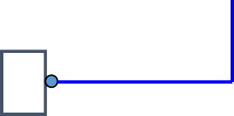

4.10 基于基本组合逻辑功能部件的组合逻辑设计
& _{F1}
F₁ = Y₁ ⋅ Y₄ ⋅ Y₅ ⋅ Y₇
&
F₂
F₂ = Y₀ ⋅ Y₁ ⋅ Y₂ ⋅ Y₆ ⋅ Y₇
& _{F3}
F₃ = Y₁ ⋅ Y₃ ⋅ Y₄ ⋅ Y₆ ⋅ Y₇
0 1 2 3
BIN/OCT(1)
1 2 EN
0 1 2 3
BIN/OCT(2)
1 2 EN
C B A
1

Slide 20
4.10 基于基本组合逻辑功能部件的组合逻辑设计
F₁ = AB + BC + AC
F₂ = AB + BC + ABC
= m₁ + m₄ + m₅ + m₇
= ∑m(0,1,2,6,7)
F₃ = AC + BC + AC
= ∑m(1,3,4,6,7)

Slide 21
本节内容完

